Slide 1
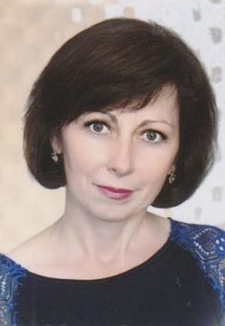
Галкина Ирина Петровна,
учитель математики
МКОУ Базовская СОШ
Презентация
к публичному выступлению
на тему
«Воспитание:
взгляд в будущее»

Slide 2
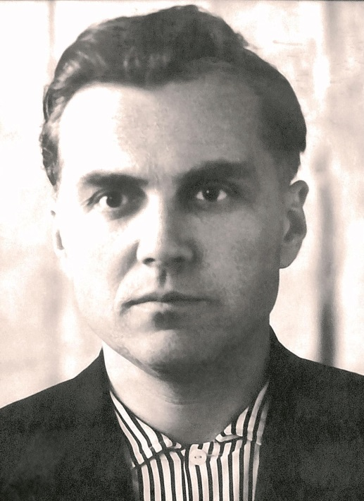
«Каждое мгновение той работы, которая называется воспитанием, - это творение будущего и взгляд в будущее!»
В. А. Сухомлинский

Slide 3
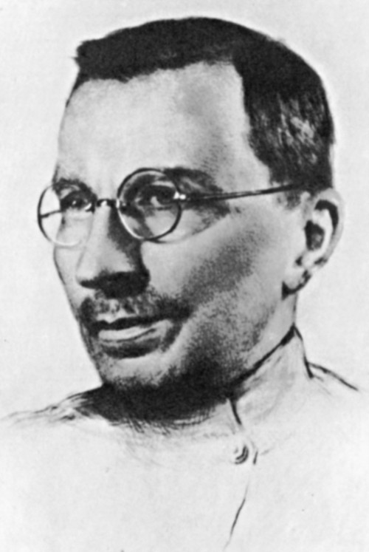
«Не думайте, что вы воспитываете ребёнка только тогда, когда с ним разговариваете, или поучаете его… Вы воспитываете его в каждый момент вашей жизни… Как вы одеваетесь, как вы разговариваете с другими людьми и о других людях, как вы радуетесь или печалитесь, как вы общаетесь с друзьями и с врагами, как вы смеётесь… – всё это имеет для ребёнка большое значение»
А. С. Макаренко

Slide 4
Стратегия развития воспитания в Российской Федерации на период до 2025 года:
«Воспитание детей рассматривается как стратегический общенациональный приоритет, требующий консолидации усилий различных институтов гражданского общества и ведомств на федеральном, региональном и муниципальном уровнях».

Slide 5
ОМВД России по Ольховатскому району
Ольховатский народный Совет ветеранов войны и труда
Районные библиотеки
МБУ ДО Ольховатская ДЮСШ
ОГИБДД ОМВД РФ по Ольховатскому району
Классный руководитель и 6 «Б» класс
МКУ ДО Ольховатская ДШИ
ПЧ – 46 ГПС по охране Ольховатского района
МКУК «ИРЦ» ОМР ВО
БУЗ ВО Ольховатская ЦРБ
МКУ ДО Ольховатский дом пионеров и школьников
КДЦ «Слобода»

Slide 6
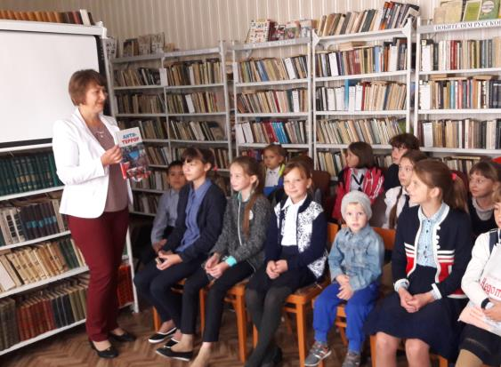
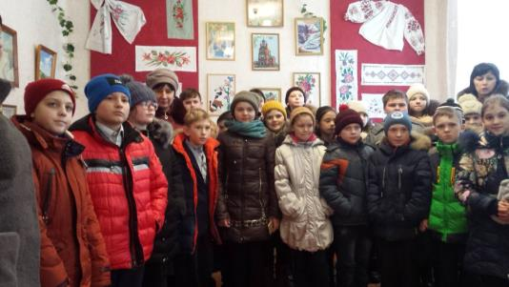

Slide 7
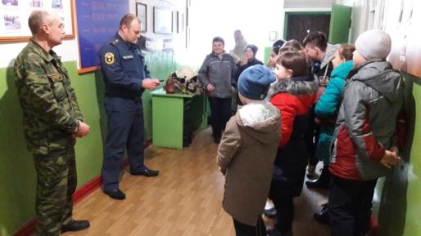
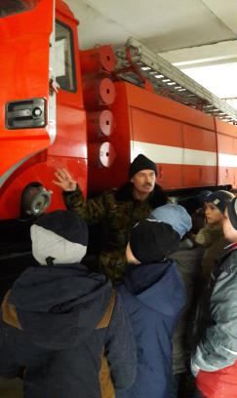
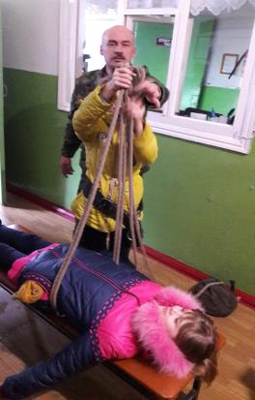

Slide 8
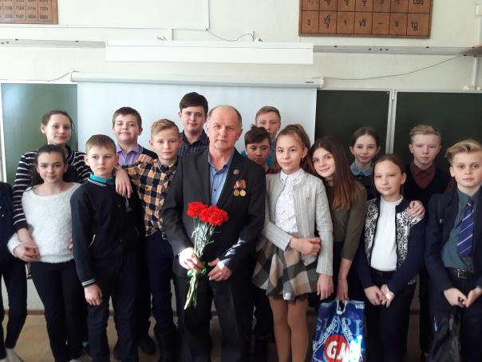
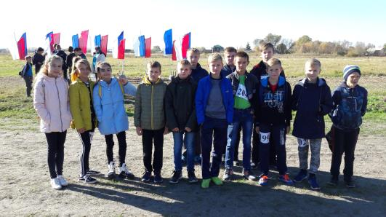
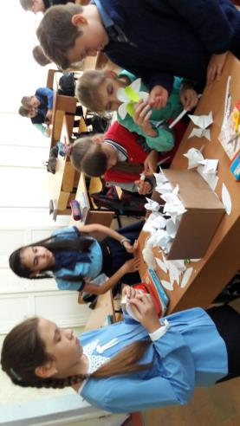
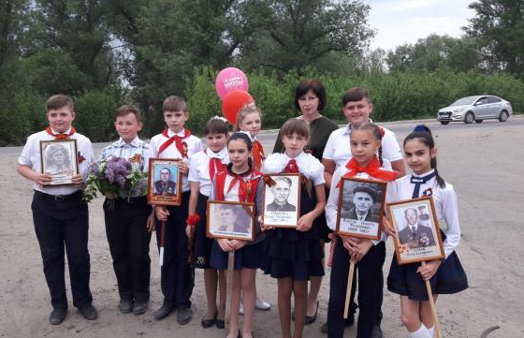

Slide 9
Современный национальный воспитательный идеал – это высоконравственный, творческий, компетентный гражданин России, принимающий судьбу Отечества как свою личную, осознающий ответственность за настоящее и будущее своей страны, укорененный в духовных и культурных традициях многонационального народа Российской Федерации.

Slide 10
Основные направления
«Я – гражданин России» (воспитание гражданственности, патриотизма, уважения к правам, свободам и обязанностям человека)
«Закон и порядок» (воспитание социальной ответственности и компетентности)
«Мой нравственный выбор» (воспитание нравственных чувств, убеждений, этического сознания)
«Как прекрасен этот мир» (воспитание ценностного отношения к прекрасному, формирование основ эстетической культуры)
«Познавай, выбирай, твори, действуй!» (воспитание трудолюбия, сознательного творческого отношения к образованию, труду и жизни)
«Движение – кладовая жизни» (формирование у учащихся культуры сохранения и совершенствования собственного здоровья, физического развития, воспитание экологической культуры, культуры здорового и безопасного образа жизни)
«Я и моя семья» (осознание учащимися значимости семьи в жизни любого человека, формирование положительного отношения к семейным ценностям. Включение в воспитательный процесс родительской общественности).

Slide 11
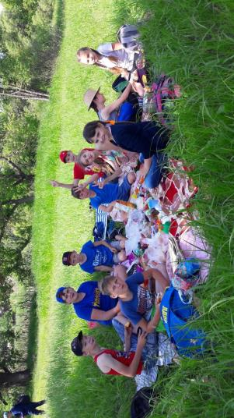
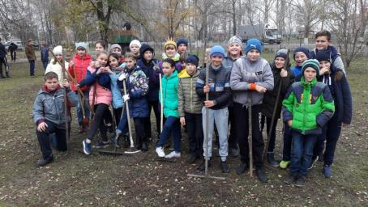
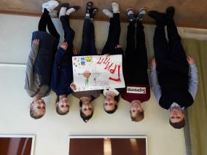
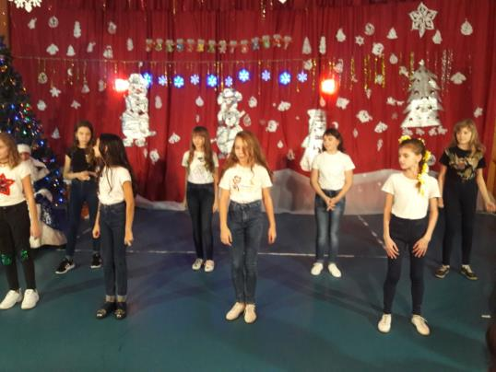

Slide 12
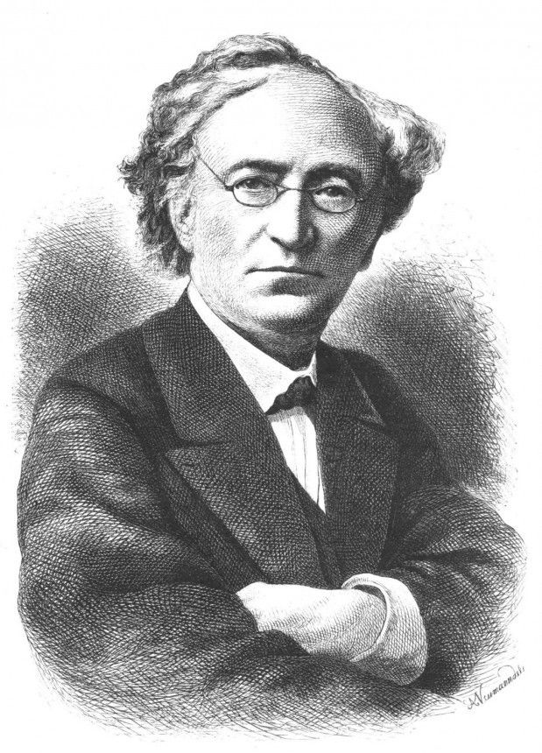
Нам не дано предугадать,
Как наше слово отзовётся.
Посеять в душах благодать
Увы, не каждый раз даётся.
Но мы обязаны мечтать
О дивном времени, о веке,
Когда цветком прекрасным стать
Сумеет личность человека.
И мы обязаны творить,
Презрев все тяготы мирские,
Чтоб истин светлых заложить
Зачатки в жизни молодые.
Чтоб верный путь им указать,
Помочь в толпе не раствориться…
Нам не дано предугадать,
Но мы обязаны стремиться!
Ф. И. Тютчев

Slide 13
Спасибо за внимание!

